Slide 1
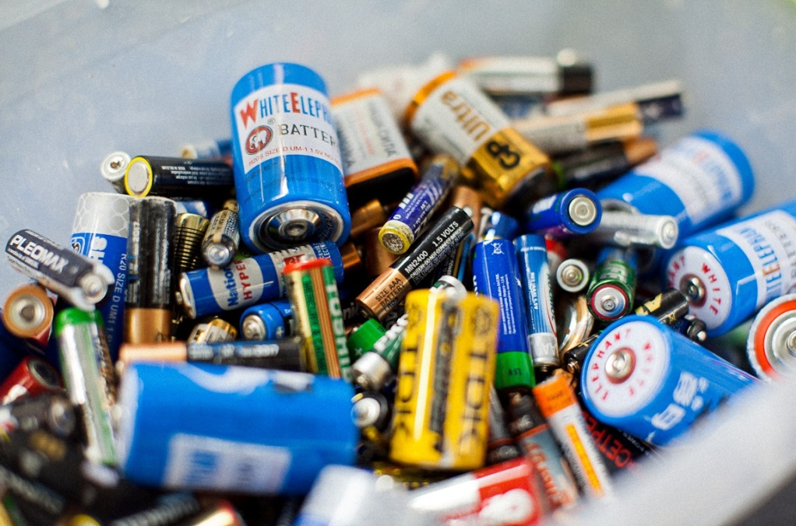
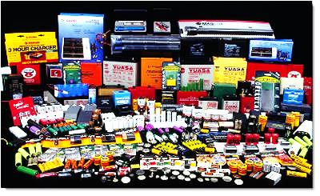
ТИПЫ ХИМИЧЕСКИХ ИСТОЧНИКОВ ТОКА
Галеева А.К.

Slide 2
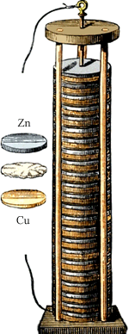
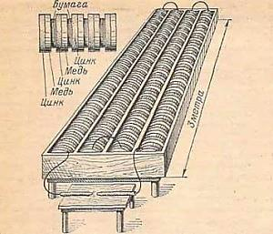
Родоначальники батарей
«Вольтов столб», 1800 г.
Батарея Василия Петрова, 1803 г.

Slide 3
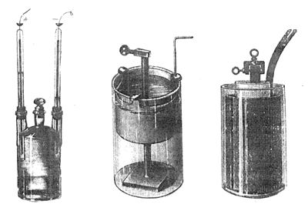
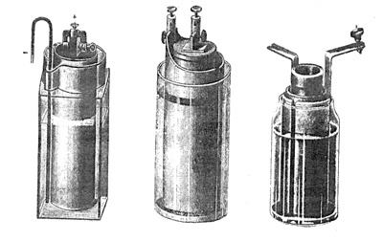
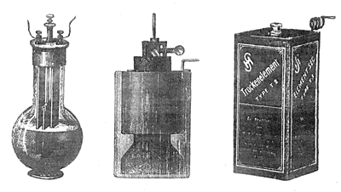
Первые батареи
Гальванические элементы
Лекланше и Даниэля
Гальванические элементы
Грове, Калло и Бунзена
Гальванический элемент
Грене и Флейшера
и сухой элемент фирмы "Сименс и Гальске"

Slide 4
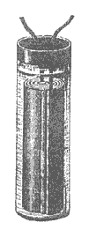
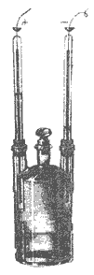
Первые аккумуляторы
Первые электрические аккумуляторы Гастона Планте
Газовый элемент Грове

Slide 5
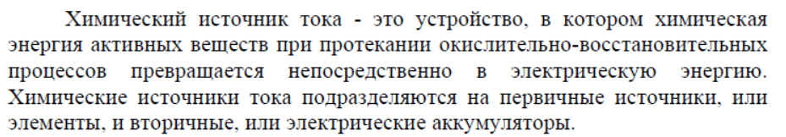
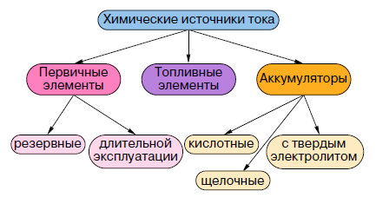

Slide 6
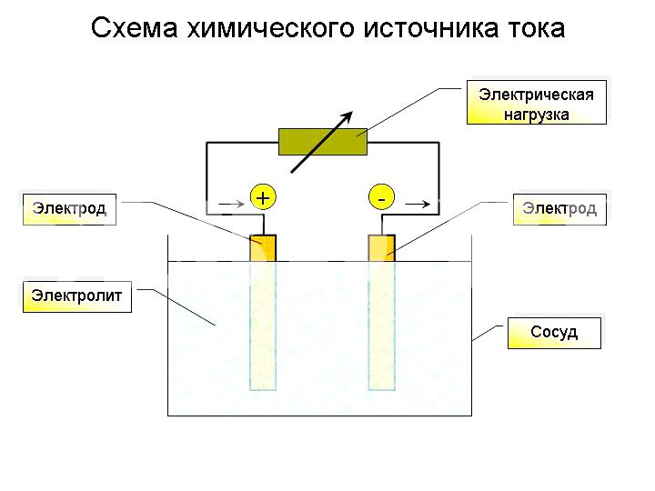
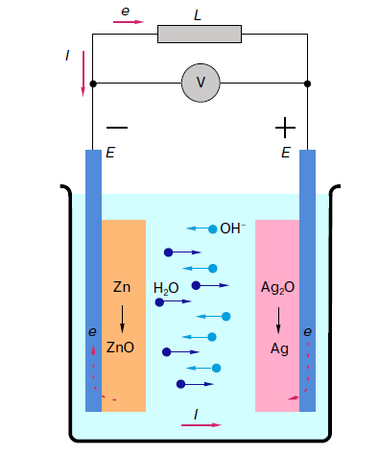

Slide 7
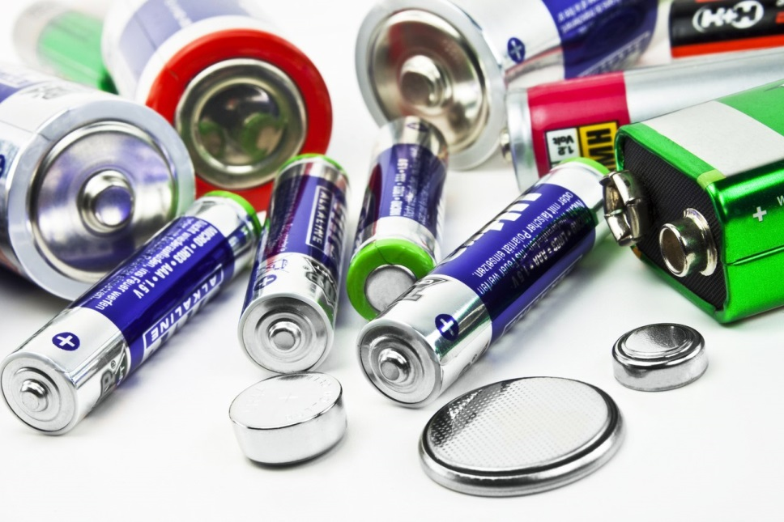
Требования к ХИТ
иметь большую ЭДС;
отдавать большие токи без резкого падения ЭДС, т.е. не должны сильно поляризоваться;
активные вещества должны иметь по возможности малый вес и высокую степень использования;
обладать малым саморазрядом, хорошей сохранностью;
производство ХИТ должно быть технологичным и доступным по цене
аккумуляторы должны иметь большой срок службы

Slide 8
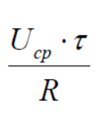
ЭДС – электродвижущая сила – алгебраическая разность обратных значений
потенциалов отдельных электродов.
Чем выше ЭДС, тем больше его практическая ценность.
Емкость элемента – это количество электричества, которое
химический источник тока отдает при разряде
C = I . τ (А . ч, если элемент разряжается током I (A) в течение τ (ч))
С_{R} = (А . ч, если элемент разряжается
при постоянном внешнем сопротивлении, сила тока
с течением времени меняется)
Если к примеру, заряд батарейки равен 1,0 ампер-часу, а электрический прибор, в котором она работает, требует тока в 200 миллиампер (т.е. в 0,2 ампера), срок действия батарейки вычисляется по следующей формуле:
заряд батарейки (в ампер-часах)
––––––––––––––––––––––––––––––– = срок действия (в часах).
сила тока, необходимая для работы
электроприбора (в амперах)
в приведенном при мере этот срок составит пять часов (1,0 : 0,2 = 5).

Slide 9
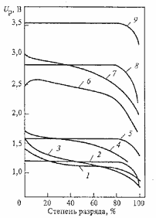
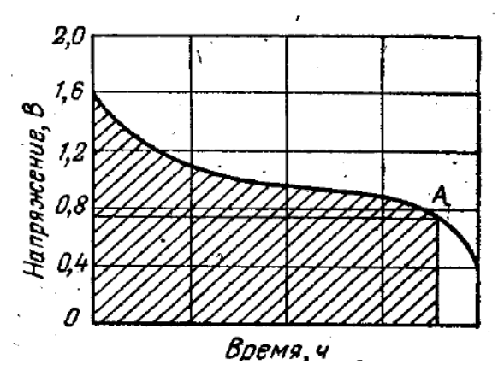
Кривая разряда химического источника тока
1- Zn|NH₄Cl|MnO₂, 2- Zn/воздух,
3-Zn|КОН|МnО2, 4-Li/FeS₂, 5- Zn/Ag2O,
6- Li/(CF)_{n}, 7- Li/MnO₂, 8- Li/SO₂, 9- Li/SOCl₂

Slide 10
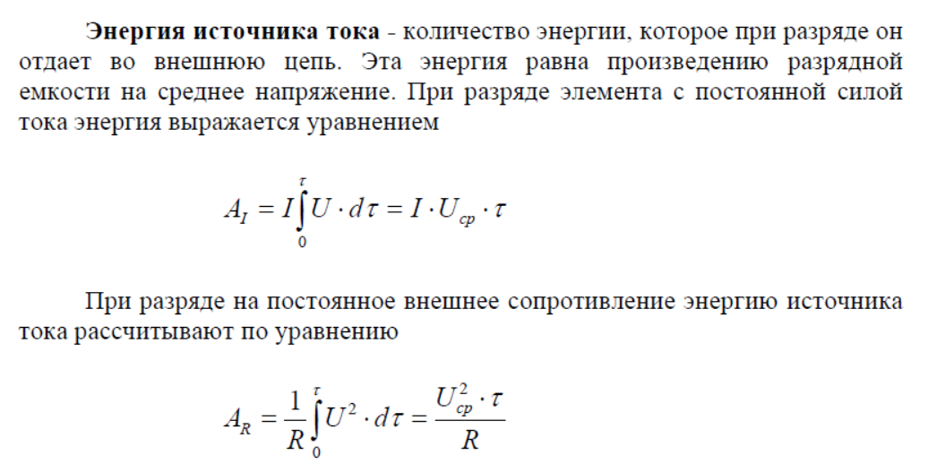
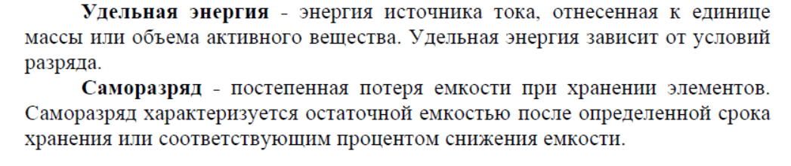

Slide 11
Тип | Достоинства | Недостатки
Сухие («солевые», LeClanche, угольно-цинковые) | Самый дешёвый, массово производится. | Наименьшая ёмкость; спадающая кривая разряда; плох в работе с мощными нагрузками (большим током); плох при низких температурах.
Heavy Duty («мощный» сухой элемент, хлорид цинка) | Менее дорогой, чем щелочной. Лучше LeClanche при высоком токе и низких температурах. | Низкая ёмкость. Спадающая кривая разряда.
Щелочные («алкалиновые», щёлочно-марганцевые) | Средняя стоимость. Лучше предыдущих при большом токе и низких температурах. При разряде сохраняет низкое значение полного сопротивления. Широко выпускается. | Спадающая кривая разряда.
Ртутные | Постоянство напряжения, высокая энергоёмкость и энергоплотность. | Высокая цена. Из-за вредности ртути уже почти не производятся.
Серебряные | Высокая ёмкость. Пологая кривая разряда. Хорош при высоких и низких температурах. Превосходная длительность хранения. | Дорогой.
Литиевые | Наивысшая ёмкость на единицу массы. Пологая кривая разряда. Превосходен при низких и высоких температурах. Чрезвычайно длительное время хранения. Высокое напряжение на элемент (3В). Лёгкий. | Дорогой.

Slide 12
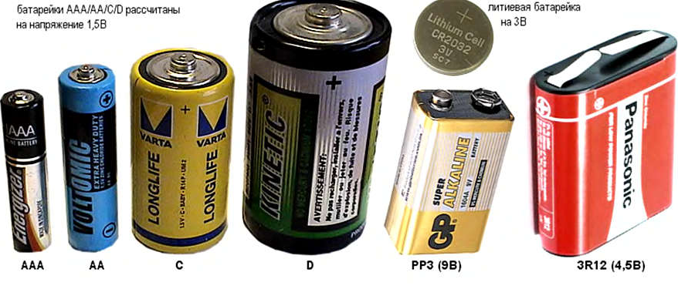
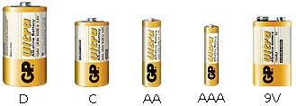
Типы батарей

Slide 13
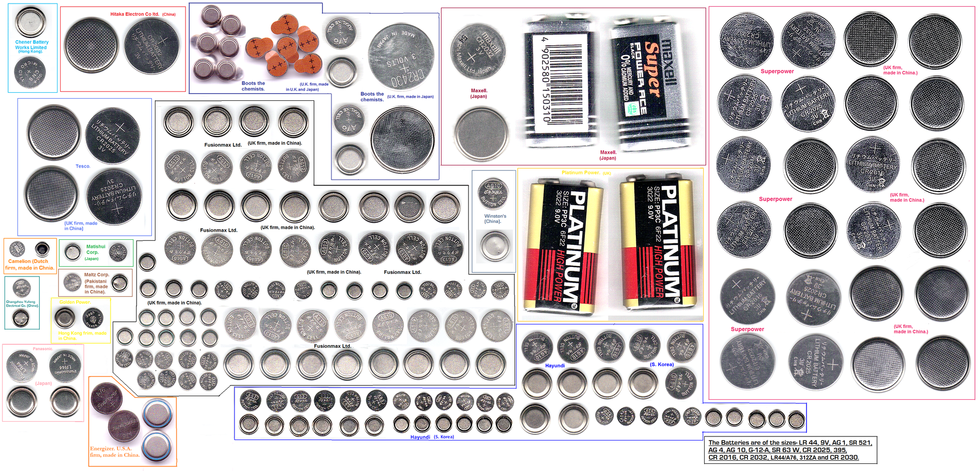

Slide 14
Вид | Обозначение |  |  | Типовая емкость, мАч | Примечание
 | Основное | МЭК | Другие
Солевая | A | R23
Щелочная |  | LR23
Солевая | AA | R6 | Пальчиковая MN1500 MX1500 | 1100 | Элементы такого размера производятся с 1907 года и являются наиболее распространённым типом элементов питания.
Щелочная |  | LR6 |  | 2700-3000
(Li-FeS₂) |  | FR6 |  | 3000-3500
(Ni-MH) |  | HR6 |  | 1700—2900
(NiCd) |  | KR157/51 |  | 600—1000
(Ni-Zn) |  | ZR6 |  | 1800-2000
Солевая | AAA | R03 | Мизинчиковая MN2400 MX2400 | 540 | Производятся с 1911 года.
Щелочная |  | LR03 |  | 1000-1100
(Li-FeS₂) |  | FR03 |  | 1100-1300
Ni-MH |  |  |  | 800—1000
(Ni-Zn) |  | ZR03 |  | 650-750
Щелочная | AAAA | LR8D425 | MX2500 | 625 | Щелочные 9-вольтовые батареи обычно состоят из 6 элементов AAAA. Отдельные элементы изредка применяются в малогабаритных электроприборах.
Щелочная | B | LR12 |  | 8350 | Из трех таких элементов состоит Батарея 3336. По отдельности практически не используются.
Солевая | C | R14 | Baby MN1400 MX1400 | 3800
Щелочная |  | LR14 |  | 8000
(NiMH) |  |  |  | 4500-6000
Солевая | D | R20 | U2 (В Британии до 1970-х) MN1300 MX1300 1-КС-У-3 (СССР до начала 1960-х) | 8000 | Производятся с 1898 года. Этот элемент питания разрабатывался специально для электрических фонарей. Часто используется в энергонагруженных электроприборах, таких, как переносные магнитофоны.
Щелочная |  | LR20 |  | 19500
(NiMH) |  |  |  | 9000-11500
Солевая | F | R25
Щелочная |  | LR25
Щелочная | N | LR1 | MN9100 | 1000 | Обычно используются в лазерных указках, беспроводных дверных звонках и микрофонах.
Солевая | 1/2AA | R14250 |  | 250
Солевая |  |  |  | 500
Солевая | R10 | R10 |  | 1800 | В СССР использовалась в измерительных приборах и некоторых детских игрушках.

Slide 15
